Slide 1
VISOKA MEDICINSKA ŠKOLA STRUKOVNIH STUDIJA ĆUPRIJA
HIRURGIJA SA TRAUMATOLOGIJOM
VASKULARNA HIRURGIJA
Doc. dr sc. med. Zoran Bjelanović

Slide 2
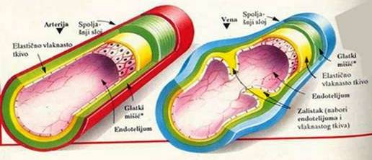
Zid arterije sastoji se od tri opne:
tunica intima ( endotel, membrana elastica interna )
tunica media ( glatke mišićne ćelije i snopove el.vlakana- membrana elastica interna et externa )
tunica adventitia ( kolagene snopove u vidu mreže )
Zid vene:
tunica intima – duplikature (zaliske)
tunica media – znatno tanja; od kružnih mišićnih snopova
tunica adventitia - uzdužni snopovi kolagenih i mišićnih vlakana

Slide 3
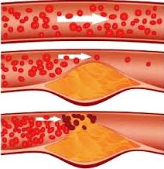
Arterioskleroza je opšti pojam koji opisuje bilo koje otvrdnuće (i gubitak elasticiteta) srednjih ili velikih arterija.
Ateroskleroza - otvrdnuće intime sa plakovima koji mogu sadržavati makrofage ispunjene lipidima („penušave ćelije“). Plakovi sadrže slobodne lipide (holesterol, itd.) i skloni su kalcifikaciji i ulceraciji.

Slide 4
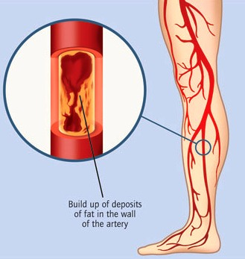
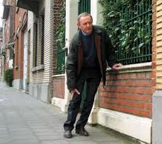
PERIFERNA ARTERIJSKA OKLUZIVNA BOLEST
Proces progresivne ateroskleroze dovodi do postepene obliteracije lumena arterija što se naziva periferna vaskularna bolest (PVD) ili peripheral artery occlusive disease (PAOD)
KORONARNA ARTERIJSKA BOLEST
CEREBROVASKULARNA BOLEST
ABDOMINALNA ANGINA
Faktori rizika za nastanak PAOD su: pušenje, dijabetes, stres, hipertenzija, hiperlipidemija, nasledna predispozicija, starosna dob, a glavni mehanizam ateroskleroza.
Simptomatologija PAOB:
Klaudikacije- usled nedovoljne oksigenacije mišića (bol, grčevi i slabost u DE)
Drugi simptomi uključuju hladnoću stopala, cijanozu, gubitak maljavosti, poremećaji u rastu nokta, ulceracije na koži
Kl. nalaz, pedobrahijalni indeksi < 0,90 (1-1,4) (ABI), dopler KS DE i MSCT angiografija

Slide 5
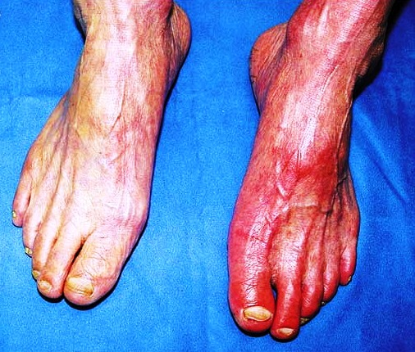
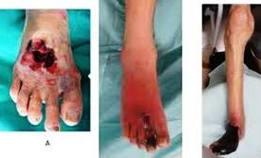
Periferna arterijska okluzivna bolest se može manifestovati i sa kritičnom ishemijom nogu:
Bolom u miru (rest pain) – bolovi u tabanima posebno izraženih pri podizanju stopala
Ishemičnim ulceracijama i gangrenama

Slide 6
KLASIFIKACIJA PERIFERNE VASKULARNE BOLESTI
Fontaine
Rutherford
I stadijum: asimptomatski; nekompletna opstrukcija krvnog suda
II stadijum: blage klaudikacije u ekstremitetu
II a stadijum: klaudikacije pri hodu dužem od 200m
II b stadijum: klaudikacije pri hodu kraćem od 200m
III stadijum: bol u miru, uglavnom u stopalu
IV stadijum: nekroza/gangrena ekstremiteta
0 kategorija: asimptomatska
I kategorija: blage klaudikacije
II kategorija: umerene klaudikacije
III kategorija: žestoke klaudikacije
IV kategorija: bolovi u miru
V kategorija: manje ishemične ulceracije
VI kategorija: veće ishemične ulceracije ili gangrena

Slide 7
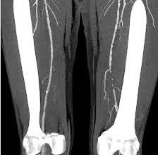
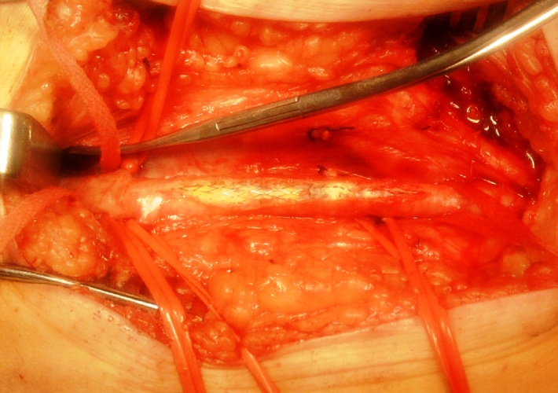
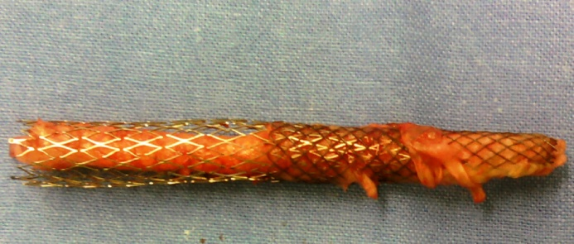
TERAPIJA PAOB
Promena životnih navika:
Prestanak pušenja
Tretman dijabetesa
Lečenje hipertenzije
Regulisanje dislipidemije
Dozirana fizička aktivnost
Antiagregaciona i vazodilatatorna terapija
Hirurške intervencije:
PTA (balon dilatacija sa plasiranjem stentova)
Embolektomija, trombektomija, trombendarterektomija, by-pass operacije, amputacija

Slide 8
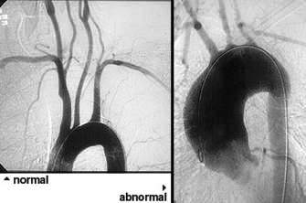
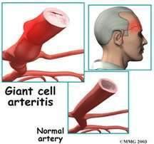
VASKULITISI
Vaskulitisi – zapaljenske infiltracije krvnih sudova koje mogu biti praćene nekrozom zida, krvavljenjem i trombozom.
Etiologija:
infektivni ( bakterije, virusi, paraziti )
neinfektivni ( dejstvom fizičkih i hemijskih agenasa - arsen, živa, nitriti, traume, iradijacije i toksina),
autoimuni (imunološkim uzrokom) i
idiopatski (bez jasnog uzroka)
Neinfektivni vaskulitisi velikih arterija
Takayasu arteritis – bolest bez pulsa – sindrom aortnog luka
♀; 50g.<; I nespecifična faza (↑T, znojenje, bolovi u zglobovi-
ma i mišićima; II faza (suženje aorte i velikih arterija sa is-
mijskim lezijama. Zapaljenski infiltrat javlja se prvo u mediji; ne-
kroza i tromboza.
Gigantocelularni temporalni arteritis
♀; 50g.<; glavobolja, gluvoća, slepilo; temporalna arterija je
zadebljana, bolna, hiperemija kože, pulsacije smanjene

Slide 9
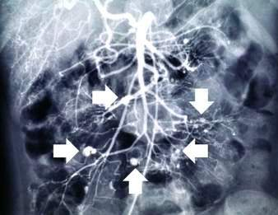
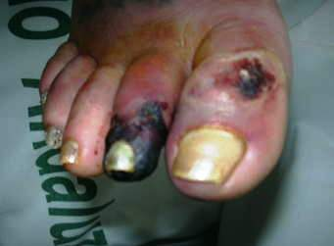
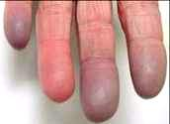
Neinfektivni vaskulitisi srednje velikih arterija
Polyarteritis nodosa – arterije su upalnim infiltratom
segmentno zahvaćene; nodularne promene nastaju zbog
tromboziranih aneurizmi
Mb Kawasaki – sindrom sa mukokutanim lezijama i limfadenopatijom – kod dece;
↑T; crvenilo kože, zapaljenje mukoza, limfadenopatija, srčane tegobe i hematurija
Mb Buerger (Thrombangitis obliterans) – mlađi muškarci, pušači; klaudikacije, Raynaud- fenomen, migratorni tromboflebitis, gangrena distalnih delova ekstremiteta.
Neinfektivni vaskulitisi malih arterija
Henoch- Schonleinova purpura
Mikroskopski poliangitis
Wegenerova granulomatoza
Vazospastične bolesti arterija
Morbus Raynaud – vazospazam izazvan hladno-
ćom ili stresom; bledilo, cijanoza, a kasnije hiperemija.
Raynaud fenomen

Slide 10
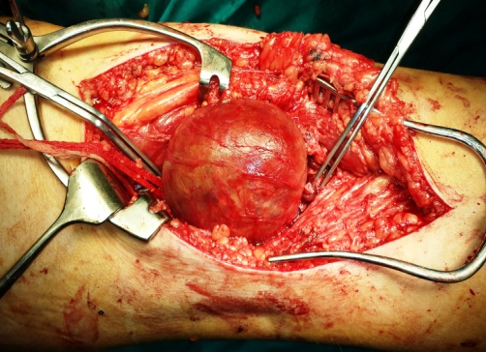
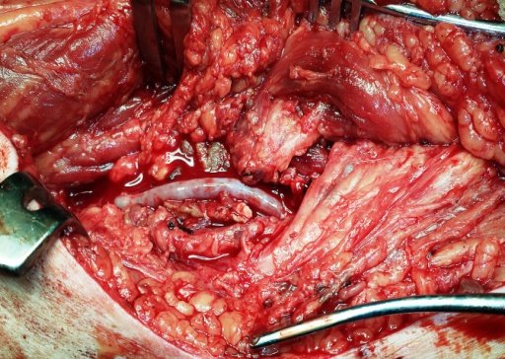
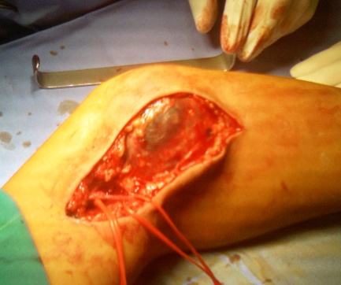
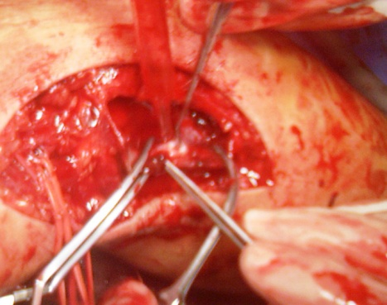
ANEURIZME
Aneurizma - lokalizovano proširenje lumena arterija
Svi slojevi zida arterija – prava aneurizma (sakularna ili vrećasta i fuziformna ili vretenasta)
Lažna aneurizma ili pseudoaneurizma (pulsirajući hematom) – hematom koji komunicira sa lumenom arterija. Oko hematoma stvara se vezivna čahura, a unutarnji deo se endotelizuje
Arteriovenska aneurizma – nastaje zbog istovremenog oštećenja zida arterije i vene i pa su ova dva krvna suda povezana lažnom aneurizmom.
Disekantna aneurizma ili disekantni hematom – raslojavanje zida velikih arterija sa stvaranjem lažnog lumena u njihovoj mediji.
Prema uzroku, aneurizme se klasifikuju na kongenitalne, zapaljenske, aterosklerotične, disekantne i lažne.

Slide 11
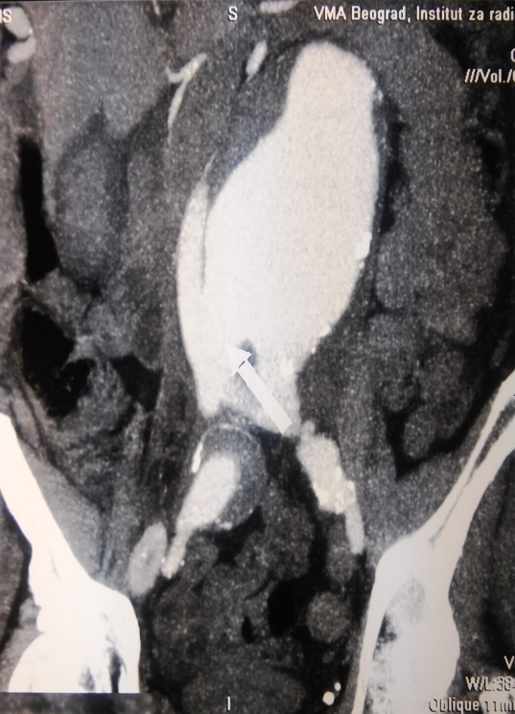
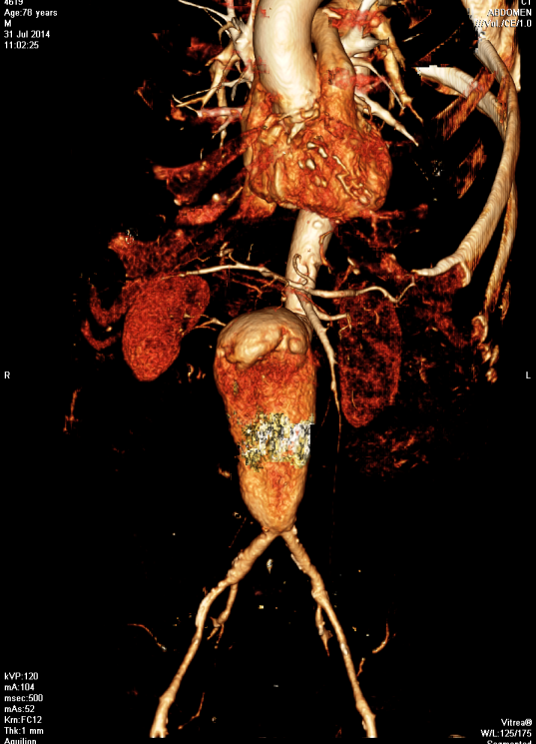
Urođene aneurizme – bobičaste aneurizme arterija Wilisovog kruga na bazi mozga. Uzrokovane su nedostatkom medije. Mogu biti udružene i sa koarktacijom aorte i Marfanovim sindromom.
Zapaljenske aneurizme – luetične aneurizme nastaju zbog luetičnog endarteritisa vasa vasorum aorte, ožiljavanja u mediji ( ascedentnom delu aorte i luka aorte ).
Aterosklerotične aneurizme – najčešće (7. i 8. decenija); u lumenu aneurizme nalaze se parijetalni trombi- moguća embolizacija.
Disekantne aneurizme – obično su udružene sa hipertenzijom, kod mlađih sa Marfanovim sindromom. Raslojavanje medije sa stvaranjem lažnog lumena u njoj.
Disekcija iz zida aorte može se širiti na koronarne krvne sudove kao i na grane aorte.
Ishod: masivno krvarenje ili spontano izlečenje. Disekcija se može širiti u ascedentnom i descedentnom smeru.
Lažne aneurizme - mogu nastati zbog traume, aortografije ili operacije.

Slide 12
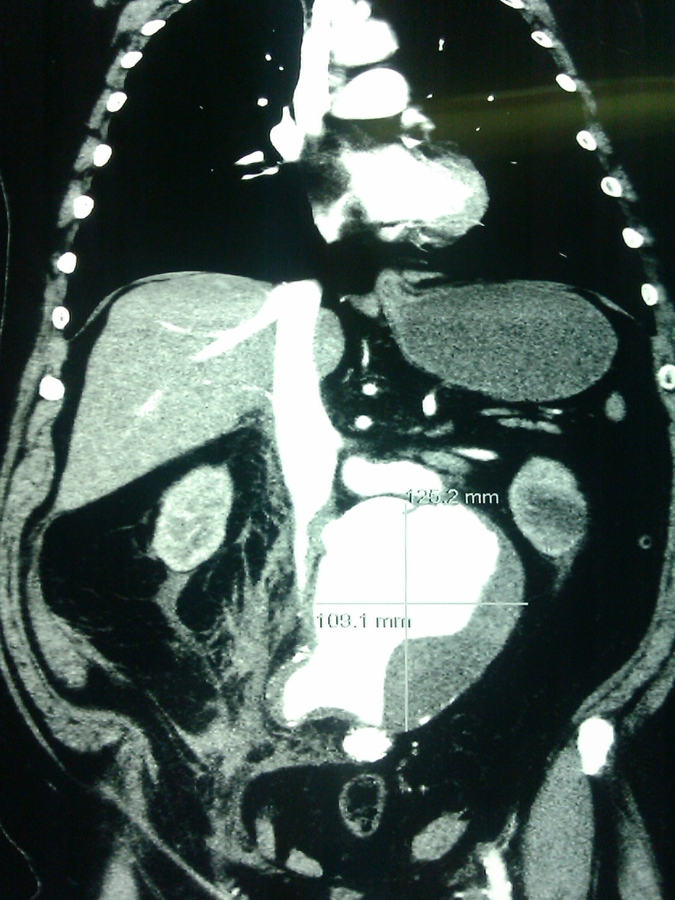

Slide 13
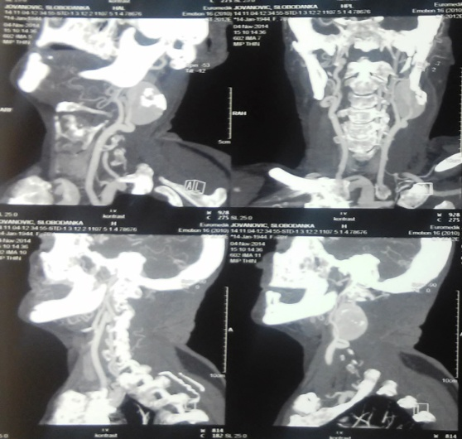
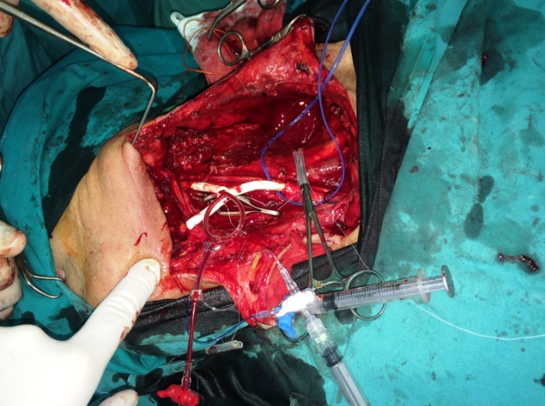
KAROTIDNA BOLEST
Tumor karotidnog tela – glomus tumor, paragangliom –
Shablin I i II – iziskuju subadventicijalnu eksciziju tumora, a tip III resekciju i rekonstrukciju karotidnih arterija.
Maligni oblici zahtevaju i dodatnu iradiacionu terapiju.
Aneurizme karotidnih arterija – jako retke
Lečenje : ligatura, embolizacija, resekcija i rekonstrukcija
Ubrajamo sva ona stanja koja na bilo koji način onemogućuju adekvatnu krvnu opskrbu mozga (stenoze, kinking, coiling, aneurizme)
Murphy 1951. godine – izvodi transpoziciju ACE na distalni kraj ACI.
De Bakey 1953. - endarterektomiju ACI
Eastcott 1954. godine – resekciju i reanastomozu ACI, a zatim i endarterektomiju ACI.
Rekonstrukcije karotidne arterije izvode se :
Karotidnom endarterektomijom,
Interpozicijom grafta,
PTA, stentom

Slide 14
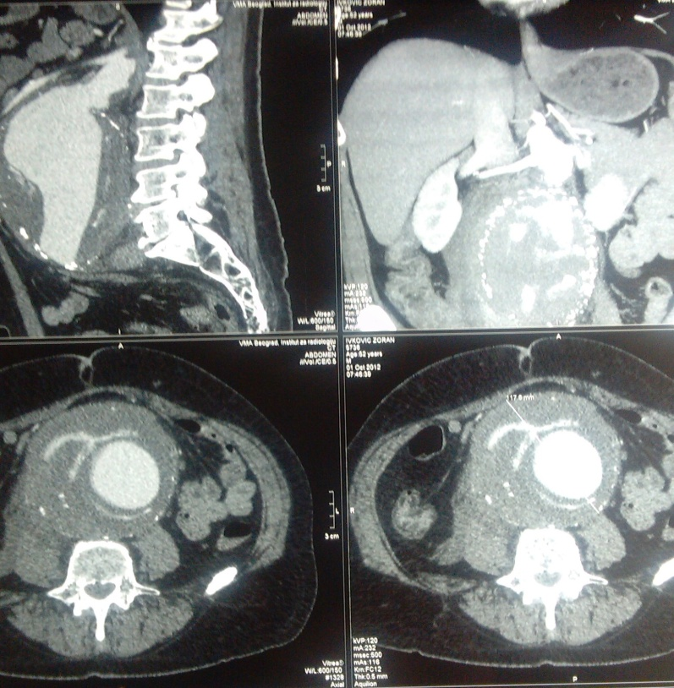
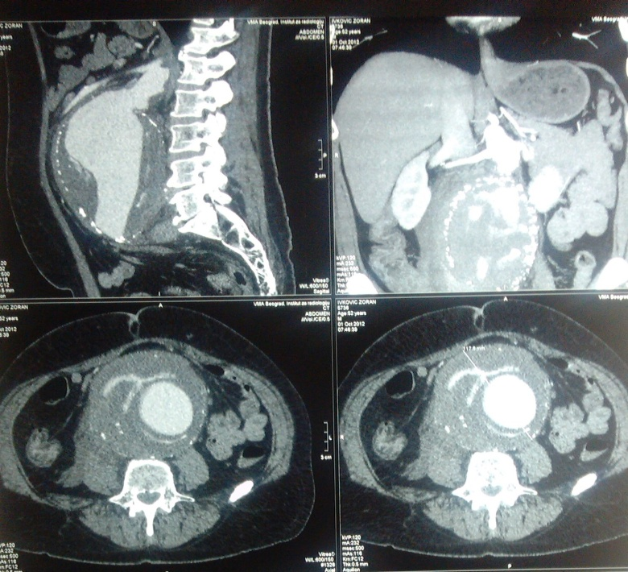

Slide 15
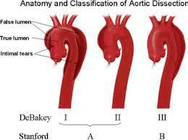
DISEKCIJE AORTE
Urgentno stanje u kome krv napušta lumen aorte kroz intimalni rascep, razdvaja slojeve medije stvarajući lažni lumen.
Akutne
Hronične
Incidenca 5-30/1 000 000
De Bakey tip I (disekcija asc. aorte, luka, descedentne i ev. abdominalne aorte )
De Bakey tip II ( disekcija ascedentne aorte)
De Bakey tip III ( disekcija descedentne aorte)
Stanford tip A (odgovara tipu I i II po De Bakey)
Stanford tip B (odgovara tipu III po De Bakey)

Slide 16
Predisponirajući faktori za nastanak disekcije aorte:
Dugotrajna arterijska hipertenzija uz ev. udruženost pušenja, dislipidemije i kokainska zavisnost
Urođene bolesti sa slabostima vezivnog tkiva (Marfanov i Danlosov sindrom)
Inflamatorne vaskularne lezije( Mb Behcet, gigantocelularni arteritis, Takayasu arteritis)
Deceleracione i jatrogene povrede
Kl. manifestacije disekcije: intenzivan bol (lokalizacija ukazuje na mesto disekcije), ostali simptomi vezani su za ev. okluziju grana aorte, hipotenzija, šok.
Dg Transezofagealna ehokardiografija, CT, NMR i aortografija.
Analgetici, antihipertenzivi.

Slide 17
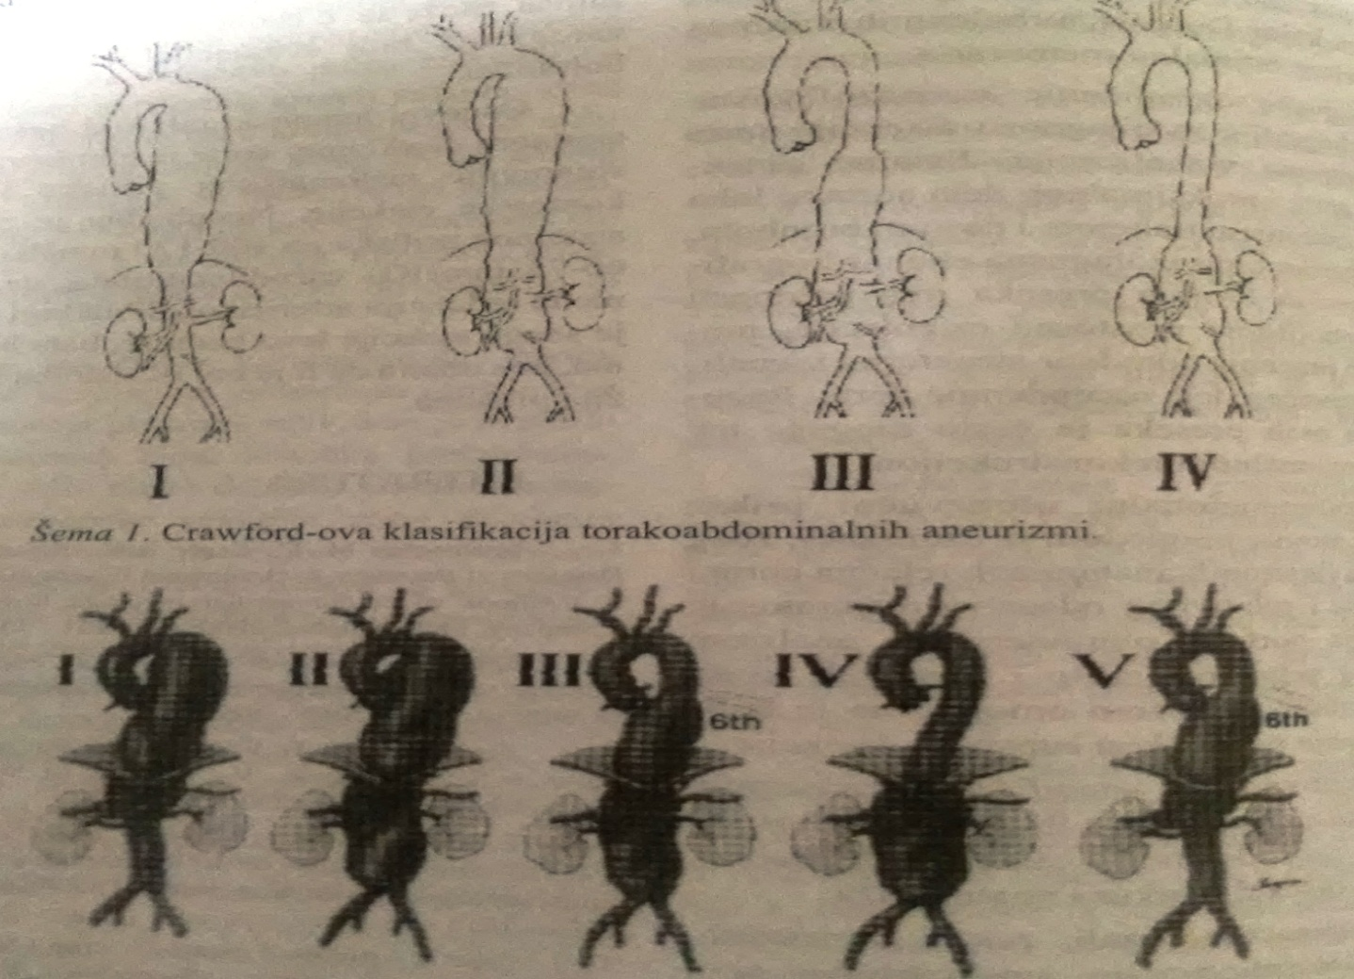
Cilj operativnog lečenja je sprečavanje rupture aorte i tamponade srca.
Suspenzija komisura, zamena aortne valvule ili primena kompozitnog grafta.
ANEURIZME TORAKOABDOMINALNE AORTE
Klasifikacije po Crawford-u i Safi-u

Slide 18
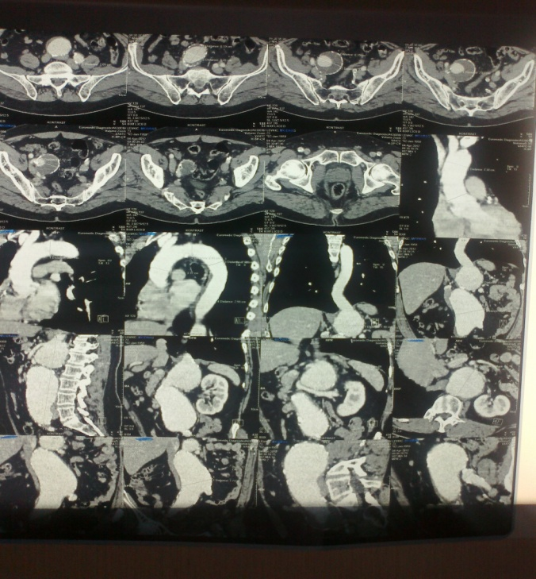
Operacija TAAA tip I II i III izvode se kroz torakofrenolaparotomiju, a tip IV kroz lumbotomiju.
POVREDE PERIFERNIH ARTERIJA
Nastaju dejstvom oštrih i tupih predmeta ili vatrenim oružjem.
Laceracija –delimični prekid zida arterije
Transekcija –potpuni prekid arterije
Kontuzija –oštećenje intime zida arterije
Pseudoaneurizma –
Arteriovenska fistula -
Krvarenje se zaustavlja pritiskom na ranu (postavljanje zavoja), podvezivanjem ili klemovanjem arterije.
Imobilizacija ekstremiteta
Analgetska terapija
I.v. nadoknada tečnosti
Transport sa podignutim nogama

Slide 19
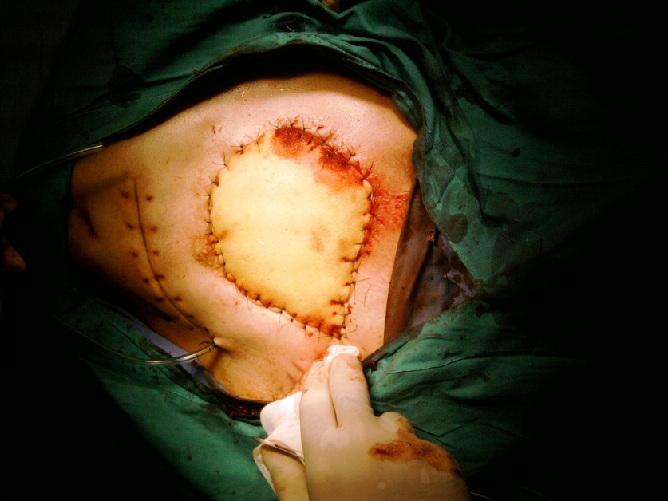
OSNOVE PLASTIČNE, REKONSTRUKTIVNE I TRANSPLANTACIONE HIRURGIJE
Bavi se korekcijama i obnavljanjem forme i funkcije određenih delova tela.
Rekonstruktivne operacije, pored defekata kože i tkiva, nastalih nakon povreda, rešavaju i urođene anomalije, razvojne poremećaje i stanja nakon infekcija ili lečenja malignih tumora.
Estetska hirurgija
Kraniofacijalna hirurgija
Hirurgija šake
Mikrohirurgija
Lečenje opekotina
Rascep nepca

Slide 20
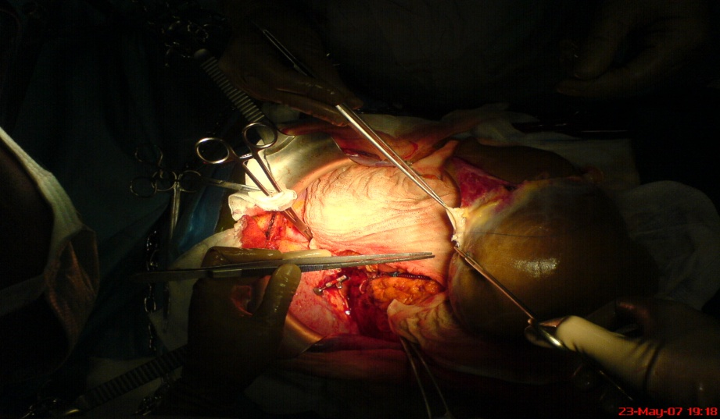
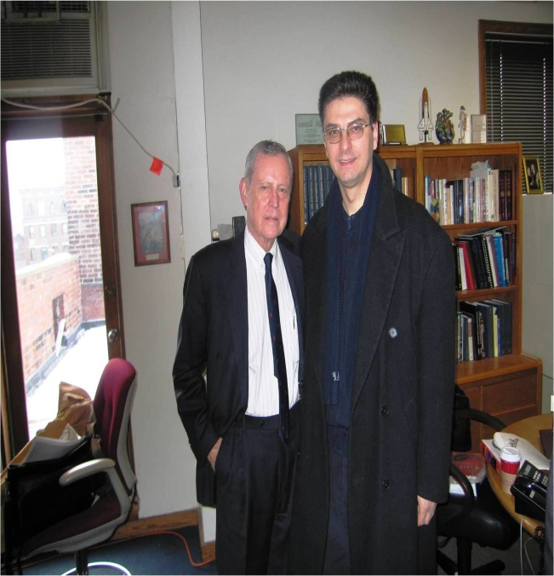
Autotransplantacija – kada se tkivo ili organ transplantira kod iste osobe.
Alotransplantacija – kada se Tx vrši između dva genetski različita organizma u okviru iste vrste.
Izotransplantacija – između genetski identičnih osoba ( jednojajčani blizanci)
Ksenotransplantacija – kada se Tx vrši između pripadnika dve različite vrste
Uspeh Tx : negativan cross-match i što veća tkivna podudarnost HLA
Slobodni tkivni transplantati (free flap)
Imaju čestu primenu u rekonstruktivnoj hirurgiji
Kožni, mišićni, mišićno-kožni, masno tkivo, kost
Davajuća (donorska) regija – sa koje se transplantat uzima
Primajuća (recipijentna) regija – regija gde se transplantat postavlja
Najčešći slobodni transplantati: m. latissimus dorsi, m. rectus femoris, fibula.
TRANSPLANTACIONA HIRURGIJA
Transplantacija – hirurška intervencija kojom se organ ili tkivo transplantira u okviru jednog organizma ili sa jednog na drugi organizam.

